Slide 1

Python
Curso de introducción al lenguaje de programación

Slide 2
Contenido Teórico
Introducción:
Descripción General.
Instalación y configuración de paquetería.
Temas:
Software libre & Open Source.
Historia de Python.
CMD/Terminal/Consola/IDE.
IPv4, Puertos, Servicios.
Git/GitHub

Slide 3
Sesión Práctica
Fundamentos:
Sintaxis Básica.
Comentarios.
Variables.
Operadores.
Condiciones.
Ciclos.
Estructuras de Datos:
Cadenas.
Listas.
Diccionarios.
Tuplas.
Funciones.
Clases.
Demostración:
FTP.
Pandas.
Matplotlib.
API

Slide 4
Descripción General
Participante:
Microsoft Windows o GNU/Linux.
Office/LibreOffice.
Conocimientos:
Instalación Paqueteria.
Configuración del entorno de trabajo.
Conocimientos generales del origen del lenguaje de programación.
Consola, Terminal, IDLES.
Fundamentos de Python.
Estructuras de Datos.

Slide 5
Instalación de Paquetería
Ubicar los archivos dentro de la carpeta del curso:
Anaconda: Python 3.7, Arquitectura 32bits & 64bits del Sistema Operativo.
Visual Studio Code.
Ejecutar el archivo .exe del paquete Anaconda.
La instalación tendrá un tiempo estimado de 20 min a 50 min.
Ejecutar el archivo .exe del paquete Visual Studio Code.
La instalación tendrá un tiempo estimado de 5 min a 15 min.
Instalación básica
Notes:
Enfocado al análisis de datos con escalabilidad: Integra modelos de Machine learning & Deep Learning.
macOS, GNU/Linux.
15 millones de usuarios

Slide 6
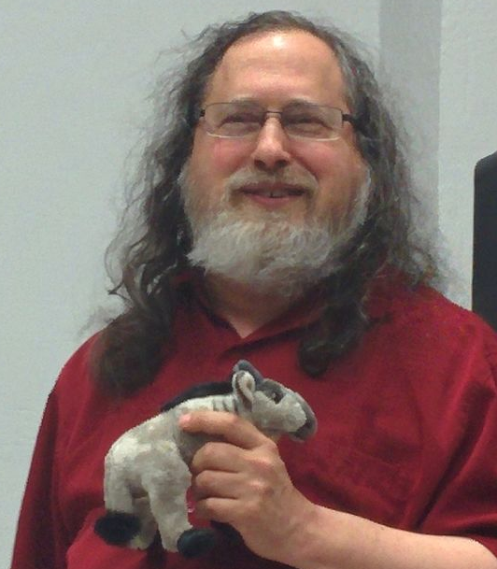
Software Libre
Richard Matthew Stallman
Cuando los usuarios no controlan el programa: «no es libre», o que es «privativo».
El software libre puede ser comercializado.
Free Software Foundation: Surgió en la década de los 80.
El usuario puede: ejecutar, copiar, distribuir, estudiar, modificar y mejorar el software.

Slide 7

OpenSource
Puede integrarse como una respuesta al confuso término de Software Libre (Free Software).
No promueve del todo las cuatro libertades esenciales del software libre.
Surgió en la década de los 90.
Se enfoca más en los beneficios prácticos que en cuestiones éticas o de libertad que tanto se destacan en el software libre.​
Free= Libre/Gratuito

Slide 8

Historia de Python
Lenguaje de programación ABC.
Desde diciembre de 1989.
1991, Primer versión 0.9.0.
Julio 2019, última versión 3.7.4.
Lenguaje de Programación: Alto nivel e interpretado.
Multiplataforma, Tipado dinámico y Fuertemente tipado, Orientado a Objetos.
Guido van Rossum, 31 de enero de 1956 (63 años) Países Bajos, Holanda.
Actual trabajo, DropBox. Julio del 2018, fuera de Python.

Slide 9





Editores Texto
Microsoft Visual Code
Sublime
Atom
Anaconda Prompt *
IPython
Jupyter Notebook
Entorno de Desarrollo Integrado (Integrated Development Environment).
Un entorno de programación que ha sido empaquetado como un programa de aplicación.

Slide 10
CMD
Command prompt
cd : Ruta Actual.
cd.. : Retroceder un nivel.
cd / : Retroceder a raíz.
cd [DIR] : Entrar a carpeta(nivel).
dir : Muestra Directorios y el contenido del directorio actual.
mkdir [Nombre], md [Nombre] : crea un directorio.
rmdir [DIR], rd [DIR] : Borra un directorio.
del [Archivo], erase [Archivo] : Borra un archivo.
cls : Limpia la consola.
ipconfig : Estado general de la red.
Shell
(GUI, Graphical User Interface) (CLI, Command Line Interpreter)

Slide 11
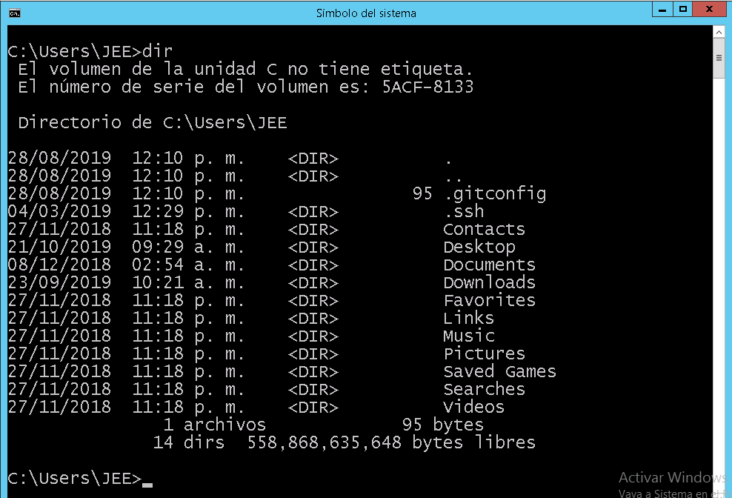
cd
cd..
cd /
cd [DIR]
dir
mkdir [Nombre]
md [Nombre]
rmdir [DIR]
rd [DIR]
del [Archivo]
erase [Archivo]
cls
ipconfig

Slide 12
IP
(Protocolo de internet)
1 / 0 = bit
4 octetos de bits = 32 bits
11111111.00000000.11111111.00000000
1+2+4+8+16+32+64+128 = 255
255.255.255.255 = 4 228 250 625
192.168.1.[254]
Clase A: 10.0.0.0 Empresas Grandes.
Clase B: 172.16.0.0 Empresas locales, escuela o universidad.
Clase C: 192.168.0.0 Redes domésticas.
ISP : Internet service provider.
IPv4

Slide 13
Servicios: Puertos
Una computadora conectada a la red se convierte en un HOST
Un HOST tiene una IP,
una IP almacena servicios mediante Puertos. 172.16.1.[1-254]:[1-65000]
HTTP - :80
HTTPS - :443
FTP - :21
Errores comunes en la ejecución de servicios:
El Firewall ha bloqueado el puerto.
El Puerto es duplicado por algún otro servicio.
El Puerto no es válido para el servicio que se desea presentar.
HTTP(S) WEB, FTP, GIT, Conexión Remota, SSH, Correo

Slide 14

GitHub es una forja para alojar proyectos utilizando el sistema de control de versiones Git.
Seguimiento de proyectos.
Las versiones se alojan de manera pública en : https://github.com/
Las versiones se alojan de manera privada en :https://bitbucket.org
Totalmente Gratuito.
GitHub Plataforma de Versionamiento de código.

Slide 15
Jupyter Notebook
Mi Host tiene la siguiente configuración:
IP: [IPv4]
Servicio: [IPv4]:[Puerto]
Tipo: [WEB/FTP/CORREO]
Descripción: [Info.]
---------------------------
localhost:8888 <--
172.16.1.[0-254]:8888 <--
Key: http://localhost:8888/tree?token=
Entorno de Desarrollo Integrado

Slide 16
Sintaxis Básica
Indentación: [Tabulación]
No se utilizan Llaves: { }
No es necesario utilizar punto y coma: ;
Comentarios: #
Comillas simples: ' '
Comillas Dobles: " "
Tres comillas Dobles (\n): """ """
(E/S) Imprimir en pantalla (Consola/Terminal) Palabra reservada: print( )
Python: Comentarios, Cadenas de Texto, Print.

Slide 17
Sintaxis Básica
#-------------------#
# [Nombre] [Email] #
#-------------------#
"""
Mi primer código:
Se utiliza la función print()
para poder mostrar un mensaje
en pantalla.
"""
print('Hola Mundo')
Visual Studio Code

Slide 18
Variables
Nombre: A - Z, 0-9, _
Tipos:
Entera, Real, Cadena Alfanumérica, Booleana
Fuertemente tipada:
Entera + Booleana = Error
Dinámicamente tipada:
Paso 1> Entera
Paso 2> Booleana
Declaración:
x=1
z='Hola'
w=3.1416
y=True
Sensible a Mayúsculas (sensitive):
A
a
Son espacios reservados de memoria, que puede tomar distintos valores dependiendo el algoritmo.

Slide 19
Variables
#Variables: Entera, Real, #Cadena,Booleana
"""
Declarar Variables
"""
x=1234
z='Hola Mundo'
w=3.1416
y=True
"""
Funciones Print() y Type()
"""
print(x)
type(x)
Ejemplos detallados.

Slide 20
Operadores
#Operadores de Asignación.
"""
Asignar un valor, incrementar, desagregar...
"""
_x=5
_x+=10
_x-=5
_x*=2
_x/=10
#Operadores Aritméticos.
"""
Sumar, Restar, Multiplicar, Dividir...
"""
x=10
y=15
print( x + y)
print( x - y)
print( x * y)
print( x / y)
De Asignación y Aritméticos

Slide 21
Concatenar cadenas y variables
#Concatenar: función format().
a='Mundo'
n=3000
'Hola '+'Mundo'
'Hola '+a
'''Hola'''+a
'Hola {}{}'.format(a,'!')
'Hola {0}{1}'.format(a,'!')
'Hola {A}{B}'.format(A=a,B='!')
print('Hola '+a)
print('Hola',a)
print('$'+str(n))
String +String
String + str(Integer)

Slide 22
Comentarios,Variables y Operadores
#Comentarios, Variables y Operadores
"""
Concatenar operaciones Aritméticas
"""
x=8
y=6
print("Resultado: ", x + y)
"""
Concatenar variables
"""
x=10
y=15
sum=x+y
rst=x-y
print("suma:{A}".format(A=sum))

Slide 23
Nivel I
Variables:
Entera: 33293 <class 'int'>
Cadena: Hola Mundo <class 'str'>
Real: 3.1416 <class 'float'>
Booleana: True <class 'bool'>
Operadores:
50x30= 1500
50/30= 1.6666
50-30= 20
50+30= 80
5**3= 125
R= A:1500,B:1.66…,C:20,D:80 y E:125
Imprimir en pantalla

Slide 24
Archivos .py
Abrir Visual Studio Code.
Crear un nuevo archivo con terminación .py
Trasladar el código de la práctica anterior al espacio de trabajo en el archivo .py
Guardar cambios en el archivo .py
Abrir Anaconda Prompt.
Ubicar el archivo mediante los comandos de consola CMD disponibles.
Escribir en consola de Anaconda Prompt:
python [Nombre_Script].py
Ejecutar archivos con extensión Python

Slide 25
Condicionales
La toma de decisiones en un programa/algoritmo son importantes para el resultado/propósito de este mismo: Filtrado de información.
Primer Forma:
if [xyz] :
[contenido]
Segunda Forma:
if [xyz] :
[contenidoA]
else:
[contenidoB]
Tercera Forma:
if [xyz] :
[contenidoA]
if [wzs]:
[contenidoC]
IF, ELSE, Operadores Relacionales

Slide 26
Condicionales
#Condicionales
# >,<,>=,<=,==,!=
A=30
B=20
C=40.5
if A>B:
print('{} es mayor que {}'.format(A,B))
#---------------- IF ELSE ------------------
if B>A:
print('{} es mayor que {}'.format(B,A))
else:
r='{1} no es mayor que {0}'.format(B,A)
print(r)
#--------------- Anidado -------------------
if A>=B:
r='{1} es mayor que {0}'.format(A,B)
print(r)
if C>A
print(c,'es mayor que',a)
print(c,'Tipo:',type(c))
IF, ELSE, Operadores Relacionales

Slide 27
Condicionales
#Condicionales
Operadores en condicionales:
50<30: No es menor
50>30: Si es mayor
50==30: No es igual
50!=30: Son diferentes
50>=30: Si es mayor ó igual
30<=50: Si es menor ó igual
Práctica

Slide 28
Ciclos
Los ciclos o bucles son generalmente utilizados para entrar en procesos de rutinas: Lectura de estructuras de datos. (Mientras y Para).
for [contador] in [estructura]:
[contenido_ciclado]
while [condicion]:
[contenido_ciclado]
Forma Integrada:
for [contador] in [estructura]:
if [xyz] :
[contenidoA]
else:
[contenidoB]
While (Mientras) & For (Para)

Slide 29
Ciclos
#Ciclos: While & For
cadena='Hola_Mundo!'
for iterator in cadena:
print('Lugar: '.format(iterator))
#-------------------------------
a=0
flag=True
while(True):
a+=1
print('Número: {}'.format(a))
if a==100:
flag=False
#-------------------------------------
#Ciclo For con Range
_rg1=range(1,101)
for i in _rg1:
print('Lugar: '.format(i))
While (Mientras) & For (Para)

Slide 30
Nivel II
Contar del 1 al 100:
Inicio
1
1.1,1.2,1.3,1.4… 1.9
2
2.1,2.2,2.3,2.4… 2.9
…
Intermedio
50
50.1,50.2,50.3,50.4… 50.9
…
99.1,99.2,99.3,99.4… 99.9
Final
100
Condicionales y Ciclos

Slide 31
Cadenas
Son elementos (Caracteres) alfanuméricos encerrados en comillas simples o dobles. INMUTABLES.
len( var ) : Función que entrega el tamaño de la cadena.
var.split(' ') : Función que separa la cadena.
Índice: Indica la posición de un caracter dentro de la cadena.
a='Hola_Mundo!'
a[0] ---> 'H'
a[-1] ---> '!'
a[0:4] ---> 'Hola'
a[5:] ---> 'Mundo!'
a[0]*3 ---> 'HHH'
a[0]=P xxx> ERROR
Alfanuméricas y sus funciones

Slide 32
cadena.funcion()
a='hola mundo!'
b='LNMYSR'
a.upper() ---> 'HOLA MUNDO!'
b.lower() ---> 'lnmysr'
a.count('o') ---> 2
a.replace('a','u') ->'holu mundo!'
a.title() ---> 'Hola mundo!'
'hola mundo!'.title()
Otras funciones aplicadas a una variable o cadena alfanumérica

Slide 33
Listas
Son colecciones de datos los cuales pueden ser de cualquier tipo. MUTABLES.
lst=[13,3.141,True,'Hola mundo!']
lstN=[13,33,45,68]
lstD=[13,33,45,[1,2,3]]
lst.append(Value)
lst.count(Value)
len(lst)
lst.insert(indice,value)
lstN.sort()
lstN.reverse()
lstN.pop(Null/indice)
lstN.remove(Value)
lstN.clear()
lstN2=lstN.copy()
Funciones de selección, búsqueda, integración, reemplazo. [Lista][0:N]

Slide 34
Listas
lista=['M','X','Z','A']
listaDat=[13,33,45,68]
listaAnid=[13,33,45,68,45,[1,2,3]]
# 1. lista: ordenar con sort y reverse.
# 2. listaDat: [13,4.5342,True,'holamundo']
# 3. listaAnid: eliminar valores índice 5
# uno a uno y agregar los siguientes:
# valores 4,5,6.
[13,33,7,45,68,45,[4,5,6]]
# 4. Anidar lista en listaDat.
# 5. Anidar listaDat en listaAnid.
# 6. Eliminar 'X' y agregar 'Z' en
# ['M','X','Z','A'] dentro de listaAnid.
# 7. imprimir listaAnid.
[13, 33, 45, 68, 45, [4, 5, 6], [13, 4.5342, True, 'hola mundo', ['Z', 'M', 'A', 'H']]]
Práctica

Slide 35
Listas & Ciclos
#list, int, real, bool
lista=[13,False,3.141,45,True,'Hola mundo!']
listaDatos=[13,33,45,68]
listaAnid=[13, 33, 45, 68, 45, [4, 5, 6], [13, 4.5342, True, 'hola mundo', ['Z', 'M', 'A', 'H']]]
for i in listaDatos:
print('{} {}'.format(i,type(i)))
for i in listaDatos:
print('{} {}'.format(i**2,type(i)))
# 1. Imprimir en pantalla todos los
# elementos de listaDatos.
# 2. Imprimir en pantalla todos los
# elementos Booleanos dentro de lista.
# 3. Imprimir en pantalla todos los
# elementos de listaAnid sin formatos
# de estructuras de datos.
Iteración de lista ciclo for

Slide 36
Tuplas
Estructura conformada por elementos que pueden ser de cualquier tipo. INMUTABLES.
t = (12345, 54321, 'hola!')
t[0]
12345
t
(12345, 54321, 'hola!')
# Las tuplas pueden anidarse:
u = t, (1, 2, 3, 4, 5)
u
((12345, 54321, 'hola!'), (1, 2, 3, 4, 5))
# Las tuplas son inmutables:
t[0] = 88888 ---> ERROR
# pero pueden contener objetos mutables:
v = ([1, 2, 3], [3, 2, 1])
v
([1, 2, 3], [3, 2, 1])
[estructura] = ([valor1],... [valorN])

Slide 37
Diccionarios
Estructuras de datos consistentes en listas de pares de variables, cada par tiene su clave (key) y su valor. MUTABLES
Formato Json : servicios de aplicaciones móviles , Base de datos NoSQL, Data Frames Pandas.
calificaciones={'Hugo':10,'Daniel':7.7,'Marcos':9.8,'Adrian':5.4,'Jorge':8,'Andrea':9}
dic={ } -->Declara
dic['a']='Hola Mundo' --> Asignación
dic.update({ 'b':'Python'}) --> Agrega
dic.update(dic2) --> Agrega
dic['a']='Hola Mundo!' --> Reasigna
dic.pop('a') --> elimina
del dic['a'] → elimina
dic.keys() dic.values() --> Obtiene
dic.get('b') --> Selecciona
[estructura] = { [key] : [val] }

Slide 38
Diccionarios
Crear el diccionario con los siguientes elementos.
dic={'Hugo':10,'Daniel':7.7,'Marcos':9.8,'Adrian':5.4,'Jorge':8,'Andrea':9}
Modificar el diccionario [cal1,cal2,género,beca].
dic={'Hugo':[10,9,'M',True],'Daniel':[7.7,7,'M',False],...
Agregar un nuevo elemento de tipo diccionario en el arreglo de datos con la siguiente info {‘dom’:[val], ‘tel’:[val] }.
dic={'Hugo':[10,9,'M',True,{'dom':'Gregorio Landin A. #105','tel':'4494258342'}],...
Integrar un nuevo alumno con la función .update() dic.update({ dic })
Práctica

Slide 39
Nivel III
Estudiantes Ing: 10
----------- HUGO ----------
Nombre: Hugo García
Programación: 9
Base Datos: 9
Genero: M
Edad: 24
Beca: SI
<<Datos Contacto>>
Domicilio: Pabellón A.
Cel.: 465909023
Email: ejemplo@gmail.com
--------- HOGM3 ----------
....
Diccionarios, Listas, Ciclos, Condicionales, Cadenas, Concatenación, Variables

Slide 40
Subalgoritmos
Son módulos que nos permiten contener algoritmos.
Enfocados a tareas específicas dentro de un algoritmo principal.
Simplifica la codificación reutilizando el código cada vez que se haga uso de él.
def [nombre] ([p1],...[pN]):
[contenido]
return [valor]
La palabra para empezar una función es def.
El nombre debe ser utilizado solamente para definir la función y sus llamados.
Los parámetros deben tener el mismo orden en el llamado.
Funciones/Procedimientos

Slide 41
Funciones
def mi_funcion(a,b):
print('A={},B={}'.format(a,b))
print(Suma: {} '.format(a+b))
print(Resta: {} '.format(a-b))
print(Multiplicación: {} '.format(a*b))
print(División: {} '.format(a/b))
mi_funcion(3,2)
#------------- EJERCICIO ---------------
def mi_funcion_2_({dic}):
[contenido]
return [valor]
Práctica

Slide 42
Demostración
FTP, Pandas, Matplotlib

Slide 43
API
Consumo de Servicios Web
https://docs.google.com/spreadsheets/d/1kb1D4wv8iMol5wDtFOSdp7wWIZPp8v237gEvo1spCXw/edit?usp=sharing

Slide 44
Instalar libreria
Abrir la consola de Anaconda Prompt, dar el siguiente comando:
conda install requests
Dar enter y esperar la descarga e instalación 5 min - 8 min.
Integrar la librería en Jupyter notebook con:
import requests
Verificar librería:
response = requests.get("URL")
print(response.status_code)
Revisar la respuesta en la siguiente lista.
request

Slide 45
Respuesta del Servidor
200: Everything went okay, and the result has been returned (if any).
301: The server is redirecting you to a different endpoint. This can happen when a company switches domain names, or an endpoint name is changed.
400: The server thinks you made a bad request. This can happen when you don’t send along the right data, among other things.
401: The server thinks you’re not authenticated. Many APIs require login credentials, so this happens when you don’t send the right credentials to access an API.
403: The resource you’re trying to access is forbidden: you don’t have the right permissions to see it.
404: The resource you tried to access wasn’t found on the server.
503: The server is not ready to handle the request.

Slide 46
Fin Parte I
GRACIAS POR SU ATENCIÓN!
Dr. Victor Manuel Rodriguez Moreno
Investigador y Responsable en el Laboratorio Nacional de Modelaje y Sensores Remotos, INIFAP, campo Experimental Pabellón de Arteaga.
rodriguez.victor@inifap.gob.mx
ITIC. Edwin C. García Alcocer
Técnico de apoyo Área Sistemas en el LNMySR.
edwin.c.garcia.alcocer@gmail.com
Siguiente Sesión:
Diccionarios
Funciones
Clases
FTP
Numpy
Pandas
Matplotlib
https://clima.inifap.gob.mx

